Slide 1
MS ACCESS
TCXD HÀ NỘI

Slide 2
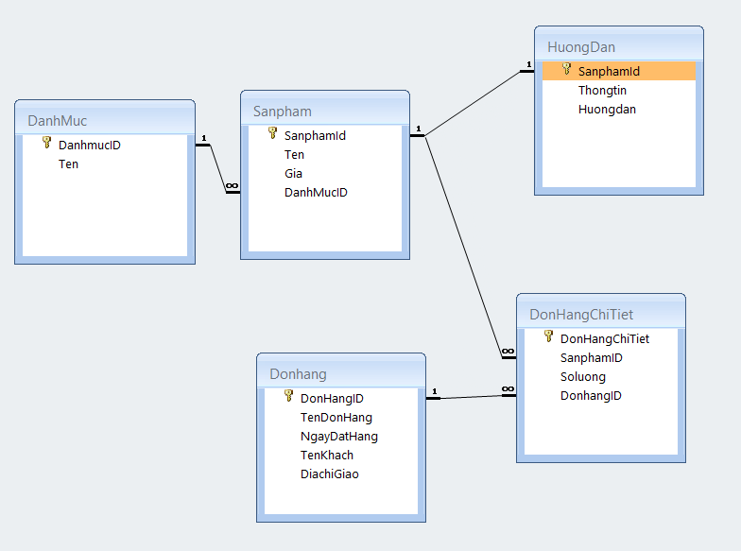
Các mối quan hệ
Tạo cơ sở dữ liệu donhang với cấu trúc sau

Slide 3
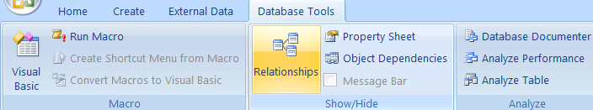
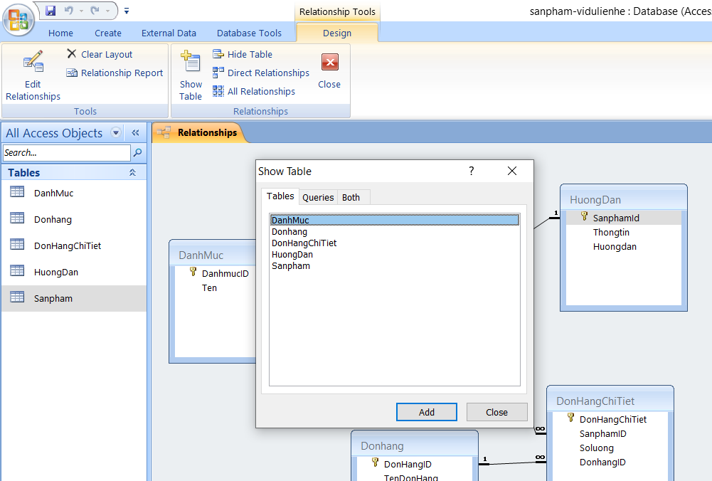
Tạo quan hệ

Slide 4
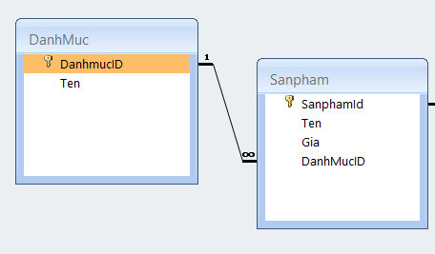
Quan hệ một nhiều
Quan hệ một – nhiều (1 – n) : Khóa ngoại (forgein key) của bảng này
tham chiếu đến khóa chính của bảng khác.
Quan hệ một nhiều 1 – n hình thành khi đường liên hệ một đầu trỏ đến khóa chính – một đầu trỏ đến khóa ngoại

Slide 5
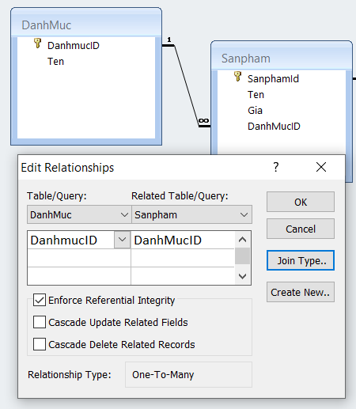
Quan hệ một nhiều
Tạo quan hệ một – nhiều (1 – n) : Kéo các trường có khóa quan hệ bảng thứ nhất, thả vào bảng liên hệ thứ hai
Thiết lập tính bảo toàn dữ liệu

Slide 6
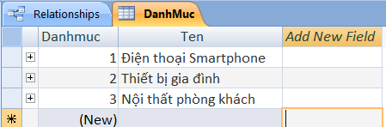
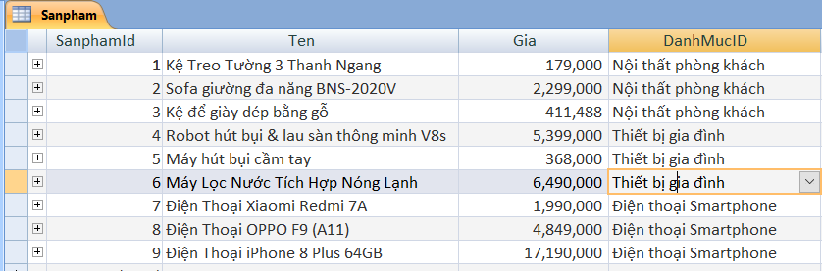
Quan hệ một nhiều
Nhập dữ liệu mẫu

Slide 7
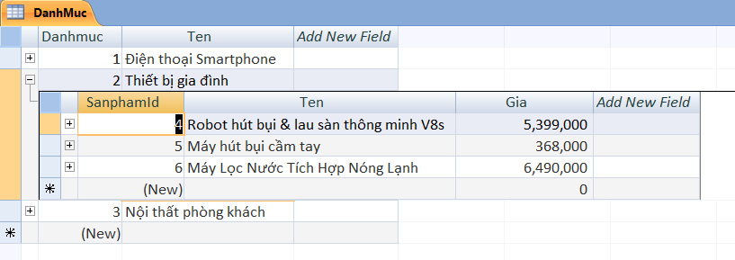
Quan hệ một nhiều

Slide 8
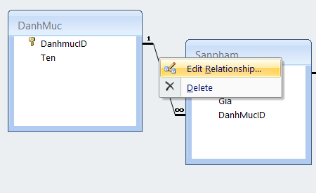
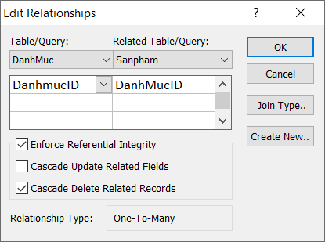
Quan hệ một nhiều
Xóa bảng cha – record quan hệ ở bảng con tự động xóa

Slide 9
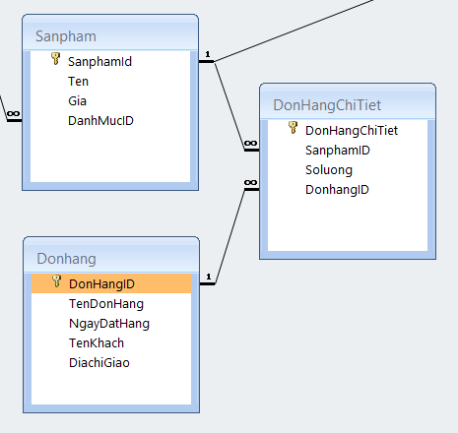
Quan hệ nhiều nhiều
Quan hệ n - n : khi liên hệ giữa hai bảng thông qua bảng trung gian. Ở bảng trung gian liên hệ khóa ngoại của nó với hai bảng
Một sản phẩm nằm trong nhiều đơn hang. Ngược lại, một đơn hang có nhiều sản phẩm

Slide 10
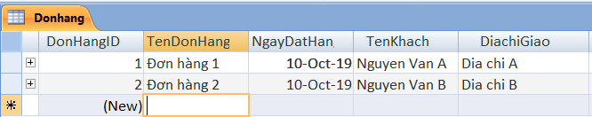
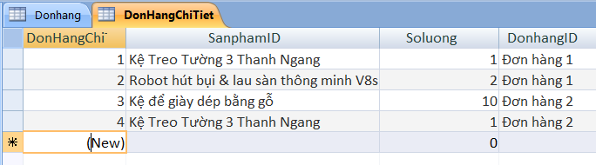
Quan hệ nhiều nhiều

Slide 11
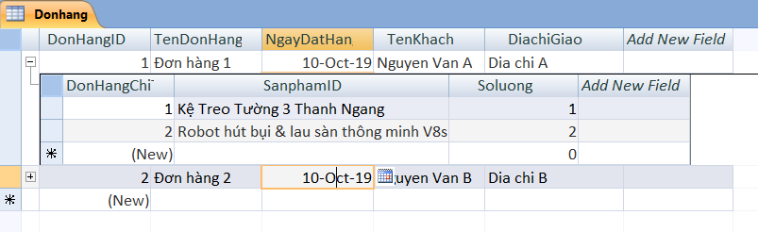
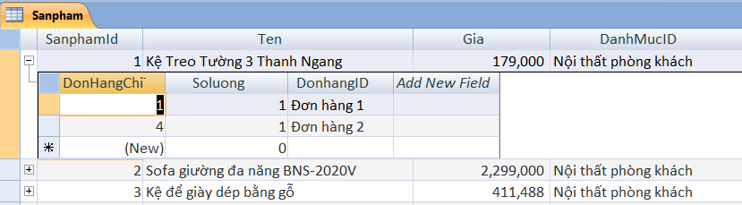
Quan hệ nhiều nhiều

Slide 12
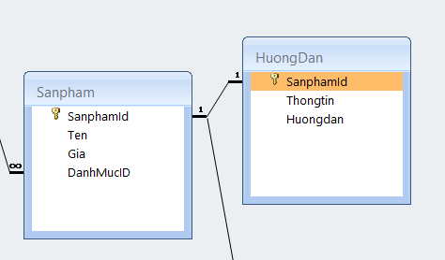
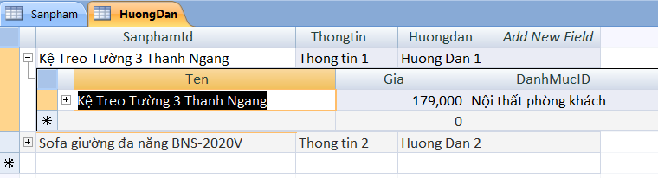
Quan hệ một – một
Quan hệ 1 - 1 : khi khóa chính của hai bảng tham chiếu nhau. Một record của bảng này tham chiếu đến 1 record duy nhất của bảng khác

Slide 13


Các mối quan hệ
1
1
Một - Một: 1 - 1
Sanpham
Huongdan
1
n
Một - nhiều: 1 - n
Danhmuc
Sanpham
n
n
Nhiều - nhiều: n - n
Sanpham
Donhang

